Slide 1
RULETA DEL LENGUAJE
LENGUAJE
VOCABULARIO
razonamiento VERBAL
IMAGINACIÓN
Autora: Psicóloga educativa Karen Marcela Herrera Chang
Autor pictogramas: Sergio Palao
Procedencia: ARASAAC (www.arasaac.org). Licencia: CC (BY-NC-SA)
Propiedad: Gobierno de Aragón

Slide 2
INSTRUCCIONES
AL GIRAR LA RULETA, DEBERÁS DECIR LO QUE INDICA
RELACIONADO CON LA IMAGEN SELECCIONADA:
NOMBRE: mencionar el nombre de la imagen.
CATEGORÍA: mencionar la categoría a la que pertenece.
CARACTERÍSTICA: mencionar alguna cualidad que tenga.
SIGNIFICADO: definir la imagen sin utilizar su nombre.
LUGAR: mencionar en qué lugares se puede encontrar.
FRASE: construir una frase con la imagen.
RIMA: mencionar una palabra que rime con la imagen.
HISTORIA CORTA: contar una breve historia que incluya esa imagen.

Slide 5
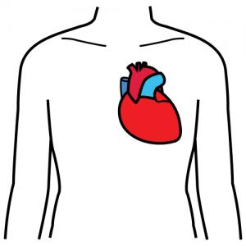

Slide 6
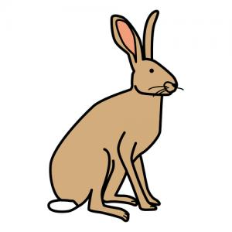

Slide 8
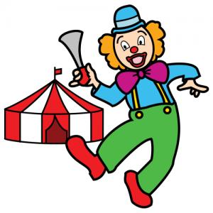

Slide 10
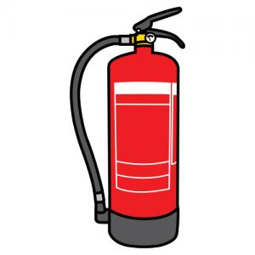

Slide 13
¡fantástico!
Autora: Psicóloga educativa Karen Marcela Herrera Chang
Autor pictogramas: Sergio Palao
Procedencia: ARASAAC (www.arasaac.org). Licencia: CC (BY-NC-SA)
Propiedad: Gobierno de Aragón

